Slide 1
Audit Carrefour Express
Magasin : Trocadéro
23 novembre 2017
Dr Hend KAMOUN

Slide 2
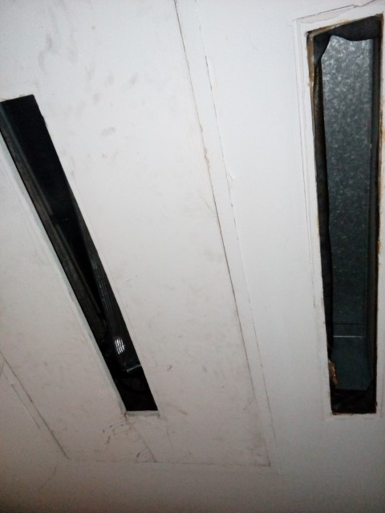
Présence d’ouverture au niveau du plafond de la réserve

Slide 3
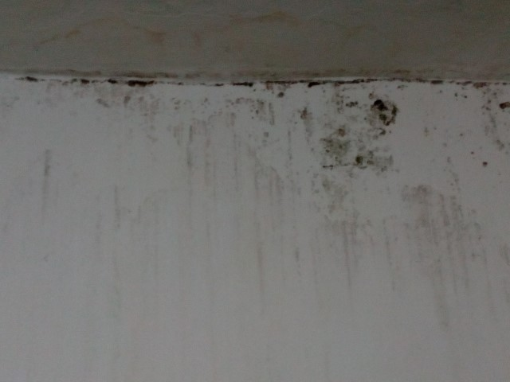
Présence de traces d’humidité au niveau des murs de la salle de pause

